Slide 1
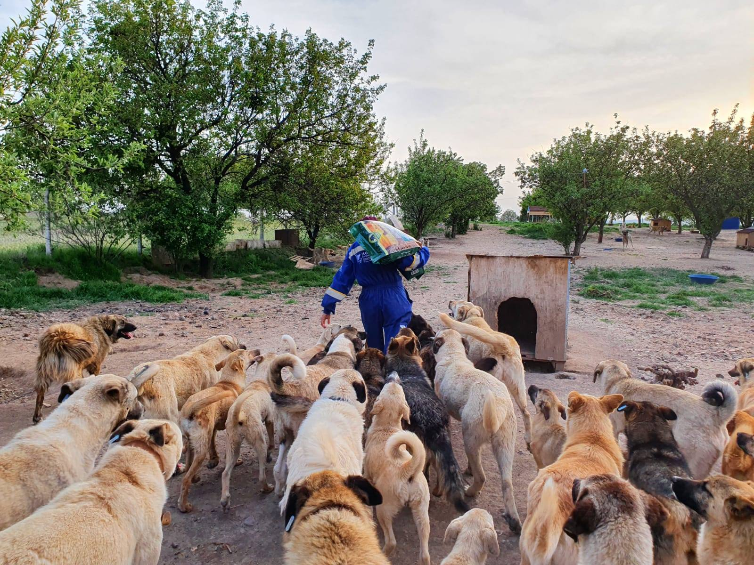
“KISIRLAŞTIR & BIRAK”

Slide 2
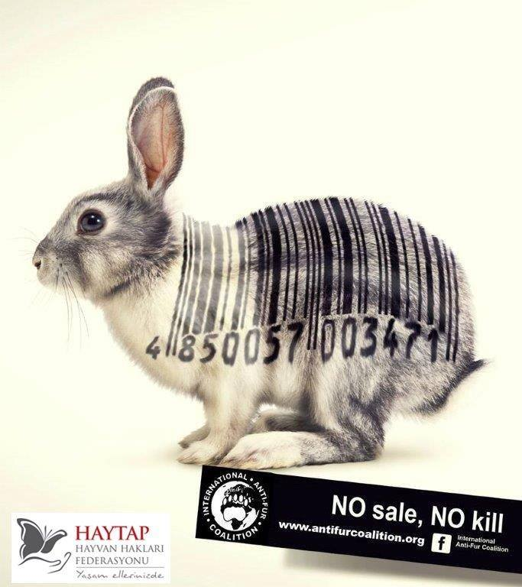
SOKAK KÖPEĞİ POPÜLASYON KONTROLÜ: TANIMI
Bu başarı örneklerinin ve tavsiyelerin konusu, ciddi insan sağlığı, hayvan sağlığı ve refah sorunları oluşturan ve birçok ülkede sosyo-ekonomik, çevresel, politik ve dini etkileri olan sokak köpekleri ve vahşi köpekler hakkındadır.
Başta kuduz olmak üzere zoonotik hastalıkların önlenmesi de dahil olmak üzere insan sağlığı bir önceliktir. Köpek popülasyonu yönetimi, kuduz kontrol programlarının ayrılmaz bir parçasıdır.
Veterinerlik Hizmetleri, hayvan refahının sağlanmasında öncü rol oynamalı ve diğer yetkili kamu kurum ve/veya kuruluşları ile faaliyetlerini koordine ederek köpek popülasyonunun kontrolünde yer almalıdır.
Ana tanım:
Sokak köpeği: bir kişi tarafından doğrudan kontrol altında olmayan veya gezinmesi engellenmeyen herhangi bir köpek anlamına gelir.

Slide 3
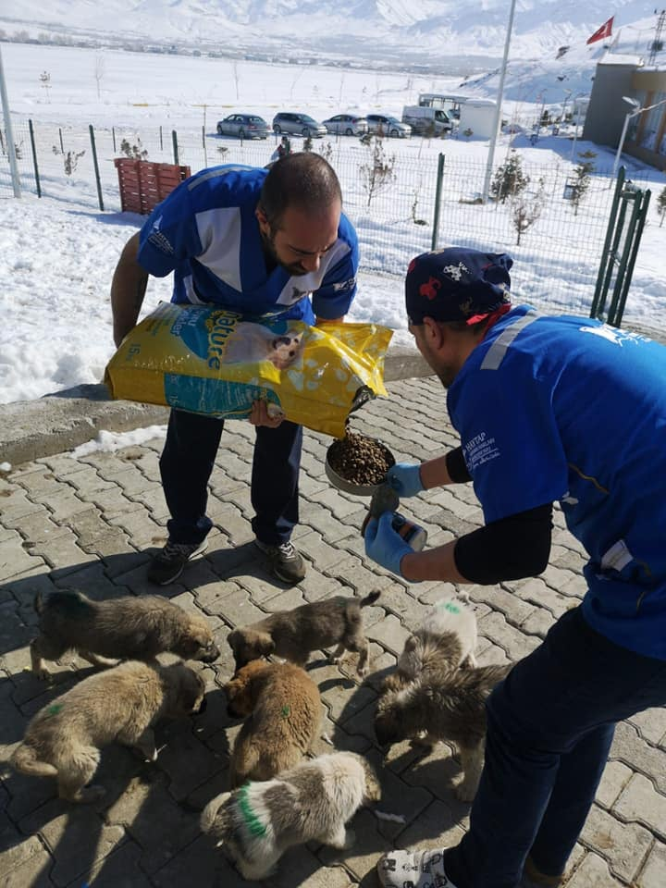
SOKAK KÖPEĞİ POPÜLASYON KONTROLÜ : HEDEFLER
Sokak köpeği popülasyon kontrolü programının hedefleri
Köpek popülasyon kontrolü programı hedefleri şunları içerebilir:
1) sahipli ve başıboş köpek popülasyonunun sağlığını ve refahını iyileştirmek;
2) sokak köpeklerinin sayısını kabul edilebilir bir düzeye indirmek;
3) sorumlu hayvan sahipliğini teşvik etmek;
4) kuduza karşı bağışıklığı olan veya kuduzdan ari köpek popülasyonunun yaratılmasına ve sürdürülmesine yardımcı olmak;
5 ) kuduz dışındaki zoonotik hastalıkların riskini azaltmak;
6 ) insan sağlığına yönelik diğer riskleri yönetmek (örneğin
parazitler);
7 ) çevreye ve diğer hayvanlara zarar gelmesini önlemek;
8) yasa dışı ticaret ve karaborsayı önlemek.

Slide 4
SOKAK KÖPEĞİ POPÜLASYON KONTROLÜ : ANA ADIMLAR
1. Sorumlu hayvan sahipliği için yasa ve eğitim
Köpek sahiplerini daha sorumlu olmaya teşvik etmek, dolaşmaya izin verilen köpek sayısını azaltacak, köpeklerin sağlık ve refahını iyileştirecek ve köpeklerin topluma karşı oluşturduğu riski en aza indirecektir. Yasal yollar ve eğitim yolu ile sorumlu köpek sahipliğinin teşvik edilmesi, bir köpek popülasyonu kontrol programının gerekli bir parçasıdır. Yerel hükümet yetkilileri, hayvan refahı STK'ları, köpek kulüpleri, özel veteriner hekimler ve veterinerlik kuruluşları ile işbirliği, Veterinerlik Makamlarına, programların oluşturulması ve sürdürülmesinde yardımcı olacaktır.
2. Köpeklerin kaydı ve tanımlanması (belgelendirme)
Yetkili Makamlar tarafından köpek popülasyon kontrolünün temel bir bileşeni, sahipli köpeklerin kaydı ve tanımlanmasıdır. Bu, sahiplere ve yetiştiricilere belge verilmesini de içerebilir. Kayıt ve kimlik, sorumlu köpek sahipliğinin bir parçası olarak vurgulanabilir ve genellikle zorunlu kuduz aşısı ve izlenebilirlik gibi hayvan sağlığı programlarıyla bağlantılıdır.
Hayvanların merkezi bir veritabanına kaydedilmesi, yasanın uygulanmasını ve kayıp hayvanların sahipleriyle yeniden buluşturulmasını desteklemek için kullanılabilir. Kısırlaştırma yoluyla köpek üremesinin kontrolü, farklı belgeleme ücretleriyle sunulan mali teşvikler yoluyla da teşvik edilebilir.
3. Üreme kontrolü
Köpeklerde üremeyi kontrol etmek, istenmeyen yavruların doğmasını önler ve köpeklere olan talep ile nüfusun büyüklüğü arasındaki dengeyi sağlamaya yardımcı olabilir. Kaynakların en iyi şekilde kullanılmasını sağlamak için, köpek popülasyonundaki en üretken ve istenmeyen ve başıboş köpeklerin kaynağı olma olasılığı en yüksek olan canlılar veya gruplar üzerinde üremeyi kontrol etme çabalarına odaklanmak tavsiye edilir. Köpeklerde üremeyi kontrol etme yöntemleri şunları içerir:
a ) cerrahi sterilizasyon;
b ) kimyasal sterilizasyon;
c ) kimyasal doğum kontrolü;
d ) östrus sırasında dişi köpeklerin kısırlaştırılmamış erkeklerden ayrılması.

Slide 5
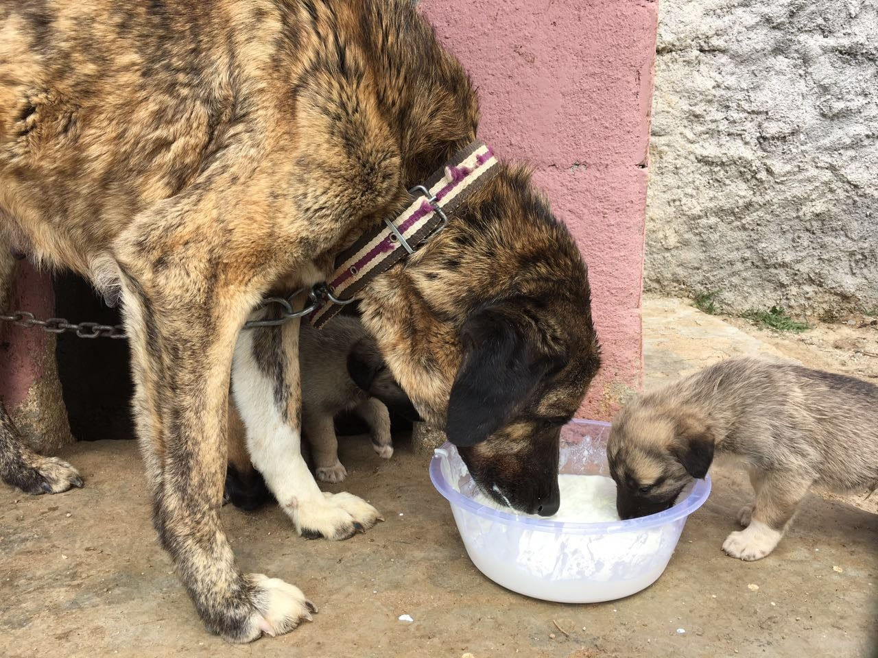
SOKAK KÖPEĞİ POPÜLASYON KONTROLÜ : ANA ADIMLAR
4. Yer değiştirme ve faaliyet
Yetkili Makam, doğrudan gözetim altında olmayan köpekleri toplamalı ve köpeklerin sahiplik durumunu teyit etmelidir. Köpeklerin yakalanması, taşınması ve tutulması insanca yapılmalıdır. Yetkili Makam, bu faaliyetleri düzenlemek için uygun yasa ve eğitim geliştirmeli ve uygulamalıdır. Yakalama, gereken minimum güçle sağlanmalı ve insani faaliyeti destekleyen ekipman kullanılmalıdır. Korumasız tel döngüler yakalama için kullanılmamalıdır..
5. Yakalamak ve geri BIRAKMAK, sahiplendirmek veya salmak
Yetkili Makamlar, bu köpeklerin barınması (fiziksel tesisler) ve bakımı için asgari standartları geliştirme sorumluluğuna sahiptir. Köpeklerin, sahibiyle tekrar bir araya gelmeleri ve uygun bir şekilde kuduz gözlemi için makul bir süre tutulması adına şartlar bulunmalıdır.
6. Çevresel kontroller
Köpekleri yiyecek kaynaklarından uzak tutmak için adımlar atılmalıdır (örn. çöplükler ve mezbahalar, hayvanlara dayanıklı çöp kapları yerleştirmek gibi).
Bu, hayvan refahı sorunlarını önlemek için diğer yöntemlerle köpek popülasyonundaki azalma ile bağlantılı olmalıdır.
7. Köpek hareketinin kontrolü — uluslararası (dışalım/dışsatım)
Bölüm 1.1. kuduz hükümlerine ilişkin olarak, köpeklerin uluslararası hareketi hakkında tavsiyeler sunar.

Slide 6
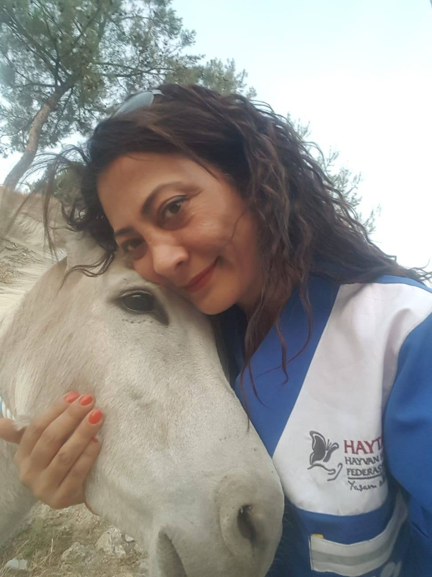
SOKAK KÖPEĞİ POPÜLASYON KONTROLÜ : ANA ADIMLAR
8. Köpek hareketlerinin kontrolü - ülke içinde (örneğin, tasma yasaları, dolaşım kısıtlamaları)
Bir ülkede köpek hareketinin kontrolüne yönelik önlemler genellikle aşağıdaki nedenlerle alınır:
a) bir ülkede hastalığı mevcut ise kuduz kontrolü için;
b) kamu güvenliği nedeni için;
c) bir sokak köpeği kontrol programı uygulandığında bir bölge veya semtteki 'sahipli köpeklerin' güvenliği için;
d) yaban hayatını ve çiftlik hayvanlarını korumak için.
9. Ticari amaçlı köpek satıcılarının yönetmeliği
Köpek yetiştiricileri ve satıcıları uygun bir dernek kurmaya veya derneğe katılmaya teşvik edilmelidir. Bu tür dernekler, fiziksel ve psikolojik olarak sağlıklı köpeklerin yetiştirilmesine ve satılmasına yönelik bir bağlılığı teşvik etmelidir, çünkü sağlıksız köpeklerin terk edilme ve başıboş nüfusun bir parçası olma olasılığı daha yüksek olabilir. Köpek yetiştiricileri ve satıcıları, tüm yeni köpek sahiplerine uygun bakım konusunda tavsiye vermeye teşvik etmelidirler. Ticari köpek yetiştiricilerini ve satıcılarını kapsayan düzenlemeler, barınma, uygun yiyecek, içecek ve yatak sağlanması, yeterli egzersiz, veteriner bakımı ve hastalık kontrolü için özel gereklilikleri içermelidir ve yetiştiricilerin ve satıcıların veteriner muayenesi de dahil olmak üzere düzenli muayeneye izin vermelerini gerektirebilir.
10. Köpek ısırığı vakalarında azalma
Köpek ısırıklarının yaygınlığını azaltmanın en etkili yolu, eğitim ve sahibine sorumluluk yüklemektir. Köpek sahipleri, Madde 7.7.6'nın 1. bendinde açıklanan sorumlu köpek sahibi ilkeleri konusunda eğitilmelidir. Yetkili Makamların ceza vermesini veya sorumsuz köpek sahipleri ile başka şekilde ilgilenilmesini sağlayan yasal mekanizmalar gereklidir. Zorunlu kayıt ve tanımlama şemaları, bu tür mekanizmaların etkin bir şekilde uygulanmasını kolaylaştıracaktır. Küçük çocuklar, köpek ısırıkları için en yüksek risk altındaki gruptur. Köpeğe yönelik uygun davranışlara odaklanan halk eğitim programlarının, köpek ısırığının yaygınlığını azaltmada etkili olduğu gösterilmiştir ve bu programlar teşvik edilmelidir. Yetkililer, köpek güvenliği eğitim programları geliştirirken köpek davranış uzmanlarından tavsiye almalıdır.
11. Ötenazi
Ötenazi uygulandığında, en pratik, hızlı ve insancıl yöntemlerin kullanılması ve operatör güvenliğinin sağlanması vurgusu ile Karasal Kod'daki(Karasal Hayvan Sağlığı Yasası) genel ilkelere uyulmalıdır. Kullanılan yöntem ne olursa olsun, operatörlerin uygun şekilde eğitilmesini sağlayarak sıkıntı, endişe ve acıyı en aza indirmek önemlidir.

Slide 7
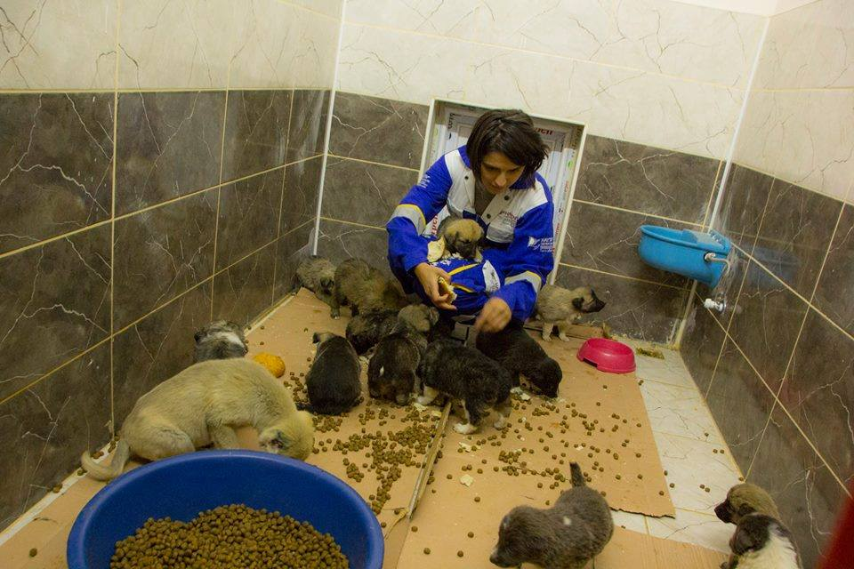
SOKAK KÖPEĞİ POPÜLASYON KONTROLÜ : ROMANYA BAŞARI HİKAYESİ
Durum:
Romanya'nın ciddi bir köpek sorunu var. Sokaklarda ve çevresinde çok fazla köpek var ve bu köpeklere bakmaya ve kısırlaştırmaya istekli yeterli sayıda sorumlu sahip yok.
Romanya 1990'da demokrasiye geçtiğinden beri, politikacılar sorunun temel nedenini kavramak konusunda isteksizler. Bu istenmeyen köpeklerin nereden geldiğini anlama ve köpek ekolojisini inceleme konusunda başarısız oldular.
Her zaman başarısız olan düzensiz ve pahalı köpek imha kampanyalarına giriştiler.
Kısırlaştırma kampanyalarının denendiği yerlerde, kampanyalar uygun şekilde finanse edilemedi veya yönetilemedi ve sorunun kaynağına -sahipli veya yarı sahipli köpekler- odaklanılmadı.

Slide 8
SOKAK KÖPEĞİ POPÜLASYON KONTROLÜ : ROMANYA BAŞARI HİKAYESİ
Başarı:
2004'te (SOS Dogs başladığında) Oradea'da en az 4200 denetimsiz köpek vardı, bu kilometrekare başına 70 denetimsiz köpek demekti.
23.09.2006 itibariyle SOS Dogs Oradea, denetimsiz köpeklerin sayısını yaklaşık 1224'e, kilometrekare başına 20.4 köpek yoğunluğuna indirmişti.
30.04.2010 itibariyle, Oradea'daki denetlenmeyen köpeklerin sayısını daha da azaltarak kilometrekare başına 10,5 köpeğe indirdiler ve denetimsiz toplam 630 köpek nüfusu oluşturdular.
Ek olarak, kilometrekare başına uygun şekilde denetlenen en az 10 sahipli köpek daha vardır.

Slide 9
SOKAK KÖPEĞİ POPÜLASYON KONTROLÜ : ROMANYA BAŞARI HİKAYESİ
YAKALA VE ÖLDÜR – para kaybı ve başarısızlığa mahkum uygulama.
Romanya'daki birçok şehir, son 20 yılda köpek sorununu sokaklardan köpekleri toplayarak ve genellikle barbarca yollarla öldürerek çözmeye çalıştı.
Neden Yakala&Öldür her zaman başarısız olur?
Çünkü yanlış hedefe yönelik olduğu için.
Sokak köpeği sorununun kaynağı, yiyecek arayan vahşi köpekler değildir. Üreme açısından en başarılı köpekler, sahipleri, besleyicileri veya koruyucuları olanlardır. Vahşi köpeklerden çok az yavru hayatta kalır. Benzin istasyonlarındaki, fabrikalardaki, apartman bloklarındaki, otoparklardaki vb. iyi beslenmiş köpeklerin çoğu yavrusu, en azından üreme yaşına kadar hayatta kalır.
Belediye köpek avcıları bu iyi beslenmiş "yarı sahipli" köpekleri toplamaya ve öldürmeye geldiğinde, bu köpeklere müsamaha gösteren insanların onları koruduğu açıktır. Hatta bazıları köpek avcılarına köpeklerini rahat bırakmaları için rüşvet verir.
Bu nedenle sorun köpeklerin kendileri değildir. Tüm doğurgan köpeklerin kısırlaştırılması için köpekleri besleyen ve koruyan vatandaşların yardımını almamız gerekiyor.

Slide 10
SOKAK KÖPEĞİ POPÜLASYON KONTROLÜ : ROMANYA BAŞARI HİKAYESİ
TEK ORTA VADELİ ÇÖZÜM – KISIRLAŞTIR & GERİ BIRAK.
Bihor'da gösterdiğimiz gibi köpek sahipleri veya yarı köpek sahipleri, bunların güvenilir, insancıl ve verimli hayvan refahı kuruluşları tarafından uygulanması koşuluyla Kısırlşatır & Geri bırak programlarıyla işbirliği yapacaktır. Çingene toplulukları veya fabrika personeli gibi bazı köpek bakıcıları, köpeklerinin aşılanmış, kısırlaştırılmış ve sağlıklı olarak birkaç gün sonra kendilerine iade edildiğini gördüklerinde, başlangıçtaki güvensizliklerinin üstesinden geleceklerdir.
Ancak bu program, motivasyonu düşük ve eğitimsiz belediye çalışanları tarafından – ve kesinlikle daha önce köpekleri yakalayan, zehirleyen ve öldüren aynı kişiler tarafından da başarılı bir şekilde uygulanamaz.

Slide 11
SOKAK KÖPEĞİ POPÜLASYON KONTROLÜ : ROMANYA BAŞARI HİKAYESİ
YAKALA VE ÖLDÜRMEYE KARŞI KISIRLAŞTIR VE GERİK BIRAK’IN MALİYETİ.
Ortalama 20 kg'lık bir köpeğe göre.
Kanuna göre yakalayıp öldürmek : Köpek başına sakinleştirici 3,81 Euro.
Beslenme (14 gün) köpek başına 5 €
Anestezi köpek başına 1,01 €
Ötenazi çözümü köpek başına 3,47 €
Vücudun yakılması köpek başına 10 €.
KDV hariç TOPLAM: köpek başına 23,29 €.
Kısırlaştır ve geri bırak : STK tarafından elle toplama/yakalama: yok
Anestezi köpek başına 1,01 €
Sütürler, analjezik köpek başına 4,17 €
Beslenme (14 gün) köpek başına 1,77 €
KDV hariç TOPLAM: köpek başına 6,95 €.

Slide 12
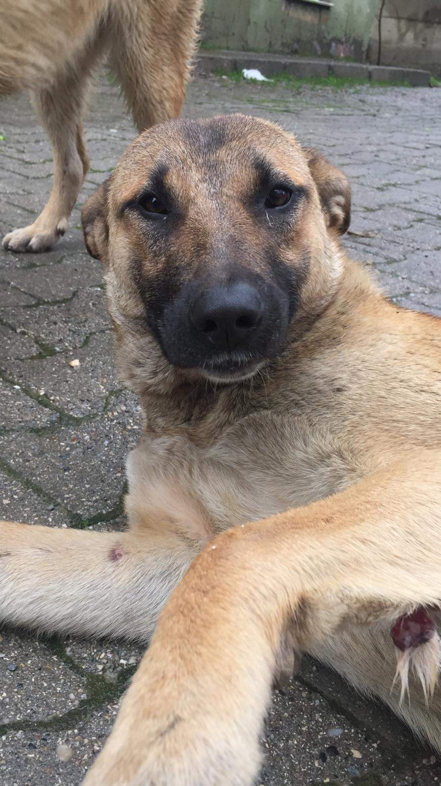
SOKAK KÖPEĞİ POPÜLASYON KONTROLÜ : İSTANBUL İÇİN PROJE TEKLİFİ
‘Kısırlaştır ve Bırak’.
‘Uzun vadede, üremenin kontrolü, köpek popülasyonu yönetiminin açık ara en etkili stratejisidir.’ – D.S.Ö. Köpek Nüfus Yönetimi için Cenevre Yönergeleri.
Son zamanlarda kısırlaştırılmış ve aşılanmış olmalarına veya gerçekten sahipli evcil hayvan olup olmadığına bakılmaksızın köpeklerin gece ayrım gözetmeksizin striknin ile zehirlenmesi gibi, imha kapmanyaları İstanbul'da hiçbir zaman başarılı olamadı.
Dünya Sağlık Örgütü ve Dünya Hayvanları Koruma Derneği tarafından savunulan 'Kısırlaştır ve Bırak' politikası sorunu kalıcı olarak çözüyor, ancak köpeklerin başarılı olması için 3-5 yıl boyunca sokaklarda tolere edilmesi gerekiyor. Kentsel alanın sınırına kadar uygulanması şartıyla birlikte, politikacıların da gurur duyabilecekleri kalıcı ve insancıl bir çözümdür.
İstanbul'un sorunu sonsuza dek çözmek için şimdi para ve çaba harcaması gerekiyor.

Slide 13
SOKAK KÖPEĞİ POPÜLASYON KONTROLÜ : İSTANBUL İÇİN PROJE TEKLİFİ
4000 SOKAK KÖPEĞİNİN BULUNDUĞU
TİPİK BİR BELEDİYE İÇİN KISIRLAŞTIR
VE BIRAK PLANI (insan nüfusu 407000).
Varsayımlar:
1. Üreme yaşına kadar hayatta kalan bir sokak köpeğinin (yani, denetimsiz tüm köpekler üremekte serbesttir) ortalama ömrünün 3,5 ile 4 yıl arasında olması.-Yani her 6 ayda bir %12,5'i ölüyor.-
2. Doğumdaki erkek:dişi popülasyonu ve ölüm oranının 50:50 olması (gerçi "sahipli" köpek popülasyonu gerçekte erkeklere karşı biraz daha önyargılı olabilir).
3. İyi eğitimli bir veteriner ekibinin günde 9 dişi ve 1 veya 2 erkeği kısırlaştırması.
4. Klinik başına 50 köpek için iyileşme tesislerinin mevcut olması.
5. Tüm dişilerin, her doğumda 8 canlı doğum ile yılda 2 doğum yapması. -Bu, vahşi köpekler için yüksek olsa da, köpeklerin %70'e kadarı "sahipli" veya terkedilmiş sahipli köpekler olabilir-.
6. Yaşayan köpek yavrularının %50'sinin üremeden önce ölmesi.
7. Alanın taşıma kapasitesi dolu olduğu sürece, aynı dönemde ölen daha yaşlı köpeklerle aynı sayıda hayatta kalan yavruların üreme yaşına kadar yaşaması; ve diğerlerinin açlıktan, zayıflıktan vb. ölmesi.
8. Kliniklerin, kısırlaştırılmamış yavruları serbest bırakmak yerine, hayatta kalan yavrulara gerekirse 3 aylıktan itibaren erken yaşta kısırlaştırma uygulaması.

Slide 14
SOKAK KÖPEĞİ POPÜLASYON KONTROLÜ : İSTANBUL İÇİN PROJE TEKLİFİ
4000 SOKAK KÖPEĞİNİN BULUNDUĞU
TİPİK BİR BELEDİYE İÇİN KISIRLAŞTIR
VE BIRAK PLANI (insan nüfusu 407000).
Varsayımlar :
9. Doğal olarak ölen dişi köpeklerin (projenin ilk 5 yılı için her yarım yılda 250) ölümlerinin yarım yılında üreyememeleri veya ürerlerse yavrularından hiçbirinin hayatta kalmaması.
10. Her klinikte haftanın 6 günü gece iki köpek yakalama/bırakma ekibi ve gün boyunca bir yakalama/bırakma ekibi görevlendirilmesi.- SHKD, Beşiktaş'ta bir köpek yakalama ekibiyle 2000 yılının ilk 3 ayında 289 köpeği yakalayıp kısırlaştırdı. Bu nedenle, ekip başına ayda 90 köpek hedefi uygulanabilir-.
11. Köpeklerini başıboş bırakan veya terk eden köpek sahiplerinin, onları ücretsiz kısırlaştırma ve aşılama için kliniğe getirmeleri ve bu nedenle azalan üreme oranını bozmamaları veya alternatif olarak, bu tür terk edilmiş köpeklerin tamamının alınabilmesi.
12. Bu önceliğin dişileri erkeklerden önce kısırlaştırmaya verilmesi. -Erkeklerin kısırlaştırılmasının popülasyon üzerinde kısa vadeli etkisi sınırlıdır-.
13. Çevredeki tüm belediyelerin, birleşik kentin sınırına kadar aynı politikayı izlemesi.
14. Dişilerin %70'i ilk 6 ayda yakalanıp kısırlaştırılması. Kalan doğurgan dişilerin %80'inin önümüzdeki 18 ayıiçinde yakalanıp kısırlaştırılması. Ve kalan doğurgan dişilerin %90'ının, ekiplerimizin zorlu köpekleri yakalamaya konsantre olmak için daha fazla zamana sahip olacağı beşinci ve altıncı 6 aylık sezonlarda kısırlaştırılması..

Slide 15
SOKAK KÖPEĞİ POPÜLASYON KONTROLÜ : İSTANBUL İÇİN PROJE TEKLİFİ
4000 SOKAK KÖPEĞİNİN BULUNDUĞU
TİPİK BİR BELEDİYE İÇİN KISIRLAŞTIR
VE BIRAK PLANI (insan nüfusu 407000).
Sonuçlar:
- 1 yıl içinde sokak köpeği popülasyonunun %90'ından fazlası kuduza karşı aşılanır.
- 5 yıl içinde sokak köpeği nüfusu mevcut seviyelerin %27,8'ine düşürülür.
- yıl içinde başıboş köpek popülasyonu neredeyse tamamen ortadan kalkar (B. Avrupa'da olduğu gibi).
İkinci 6 aylık dönemde 645'ten fazla dişi yakalanabilirse - yani 725 dişi (kalan doğurgan dişilerin %90'ı yavrular dahil) - süreç hızlandırılacaktır.Dişi sokak köpeklerinin ortalama yaşam süresi, öngörülen 3,5 ila 4 yıl yerine 2,5 ila 3 yıl ise, sokak köpeği nüfusu 4 yıl içinde neredeyse ölecektir.

Slide 16
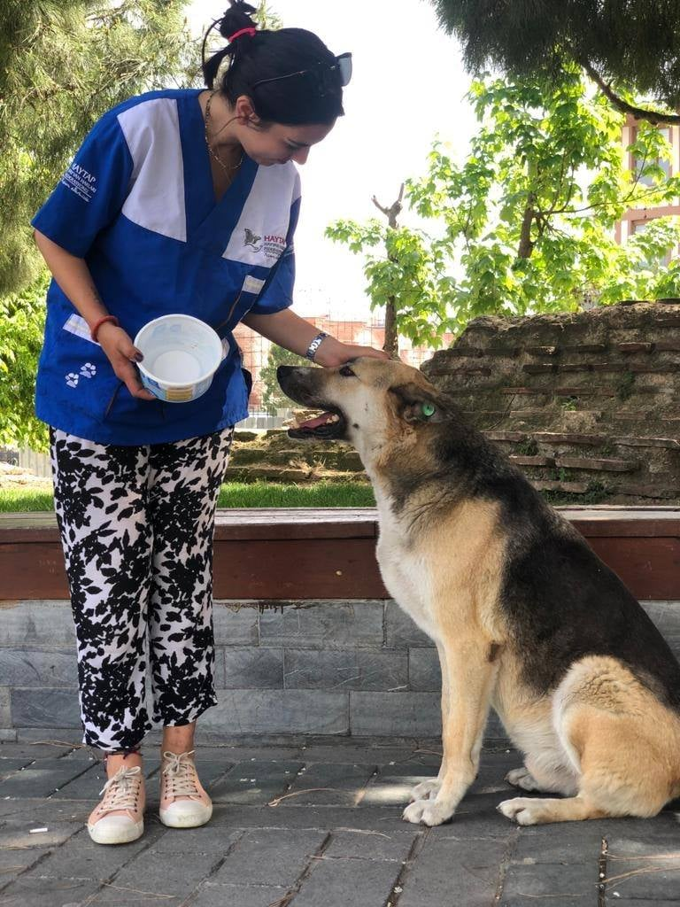
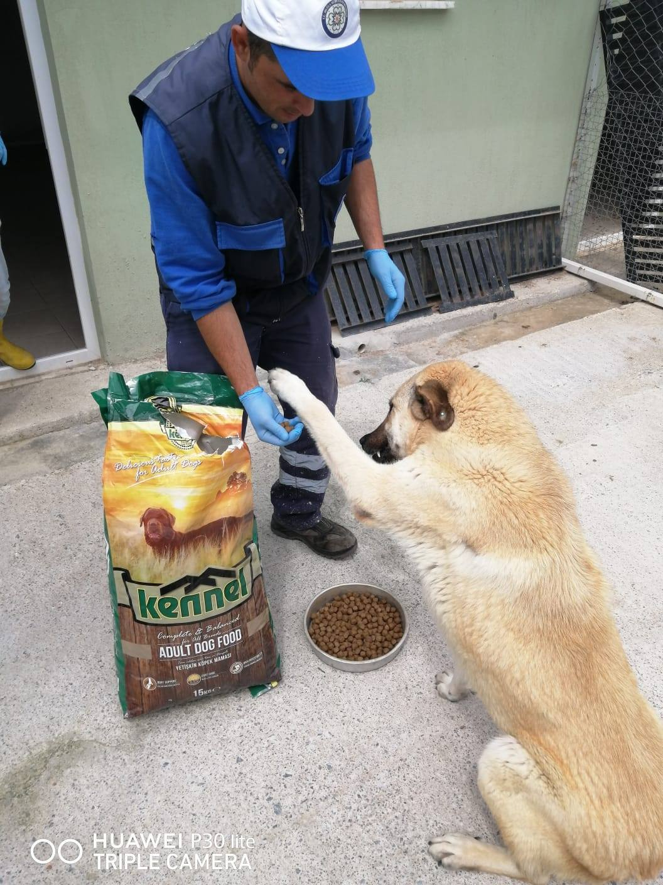
SOKAK KÖPEĞİ POPÜLASYON KONTROLÜ : İSTANBUL İÇİN PROJE TEKLİFİ
Her klinikte gerekli personel (1. Yıl).
Vergi ve SSK dahil ücret maliyetleri
Müdür 625 $
Veteriner 730 $
4 sürücü her biri için 500 $
3 köpek yakalayıcısı her biri için 500 $
2 veteriner asistanı her biri için 460 $
1 temizlikçi 410 $
1 gece bekçisi 410 $
Öğle yemeği ve otobüs kartları 545 $
Toplam: her ay 7140 $
Tek seferlik harcama
2 kamyonet 32000 $
50 kafes 6000 $
6 yakalama kafesi 1200 $
Mobilya 1000 $
6 yakalama sopası 700 $
Veteriner ekipmanları 4300 $
2 sakinleştirici silah 2000 $
Eldivenler, kıyafetler 800 $
Kuduz aşıları 1000 $
Diğer 1000 $
Toplam: 50.000 $,-
Klinik inşası: 35.000 $ ,-
Diğer aylık harcamalar:
Kamyonetler için benzin 250 $
Temizlik malzemeleri 100 $
İlaç / Aşılar 3400 $
Köpek maması 300 $
Cep telefonları dahil telefon 200 $
Onarımlar dahil diğer 100 $
Toplam: 4350 $

Slide 17
SOKAK KÖPEĞİ POPÜLASYON KONTROLÜ : İSTANBUL İÇİN PROJE TEKLİFİ
Aylık giderler (1. yıl) 11490 $ ,-
2. yıl: 2 sürücü ve 2 köpek avcısı yeterlidir (personel aylık 5640$)
daha az yakıt, köpek maması, ilaç, aşı (yani diğer maliyetler aylık 2500 $)
Aylık giderler (2. yıl) 8200 $,-
3. yıl: 1 sürücü, 1 köpek yakalayıcı, 1 yardımcı veteriner yeterlidir (aylık 4000$)
daha az yakıt, köpek maması, ilaç vb. (yani diğer maliyetler aylık 1700$)
Aylık giderler (3. yıl) 5700 $,-
Klinik başı YILLIK GİDERLER:
1. yıl: İnşa + malzeme 85.000 $ ,- Öğle ve akşam yemeği dahil personel. 85.680 $,-
Diğer giderler 52200 $,-
TOPLAM: 222.880 $,-
2. yıl: Öğle ve akşam yemeği dahil personel. 67.680 $,- Diğer 30000 $,-
TOPLAM: $ 97.680 $,-
3. yıl: Öğle ve akşam yemeği dahil personel. 48000 $,- Diğer 20400 $,-
TOPLAM: 68.400 $,-
3 yıl boyunca klinik başı giderler: US 388.960,000$ -

Slide 18
SOKAK KÖPEĞİ POPÜLASYON KONTROLÜ : İSTANBUL İÇİN PROJE TEKLİFİ
Bu proje nasıl finanse edilir?
Tüm projeye sponsor olacak bir ana sponsor aranmalıdır. Bu bir banka, bir ilaç veya tüketici ürünleri şirketi veya farklı çıkarları olan büyük holding şirketlerinden biri olabilir. Adları tüm reklamlarda, araçlarda ve kliniklerde yer alacaktır. Köpek maması üreticileri gibi ikincil sponsorlar da aranmalıdır.
Klinik binaları ve ekipmanları, araçlar ve reklamların tümü sponsorlu olsaydı, bu yaklaşık 1,66 milyon dolar tasarruf sağlardı.
Birçok şirket, Vali ve/veya İstanbul Büyükşehir Belediyesi tarafından desteklenen ve denetlenen, İstanbul'un insan (ve köpek) nüfusu için kısa vadeli faydalı sonuçları olan, sosyal açıdan faydalı bir projeye sponsor olmakla ilgilenecektir.

Slide 19
TEŞEKKÜRLER

